Slide 1
Architecture de la Plateforme NAJDA
Sécurité · Communications · Acteurs
Keycloak SSO
JWT Auth
AES-256
Audit Log
App Mobile
NestJS · PostgreSQL · React Web · Mobile App · Keycloak

Slide 2
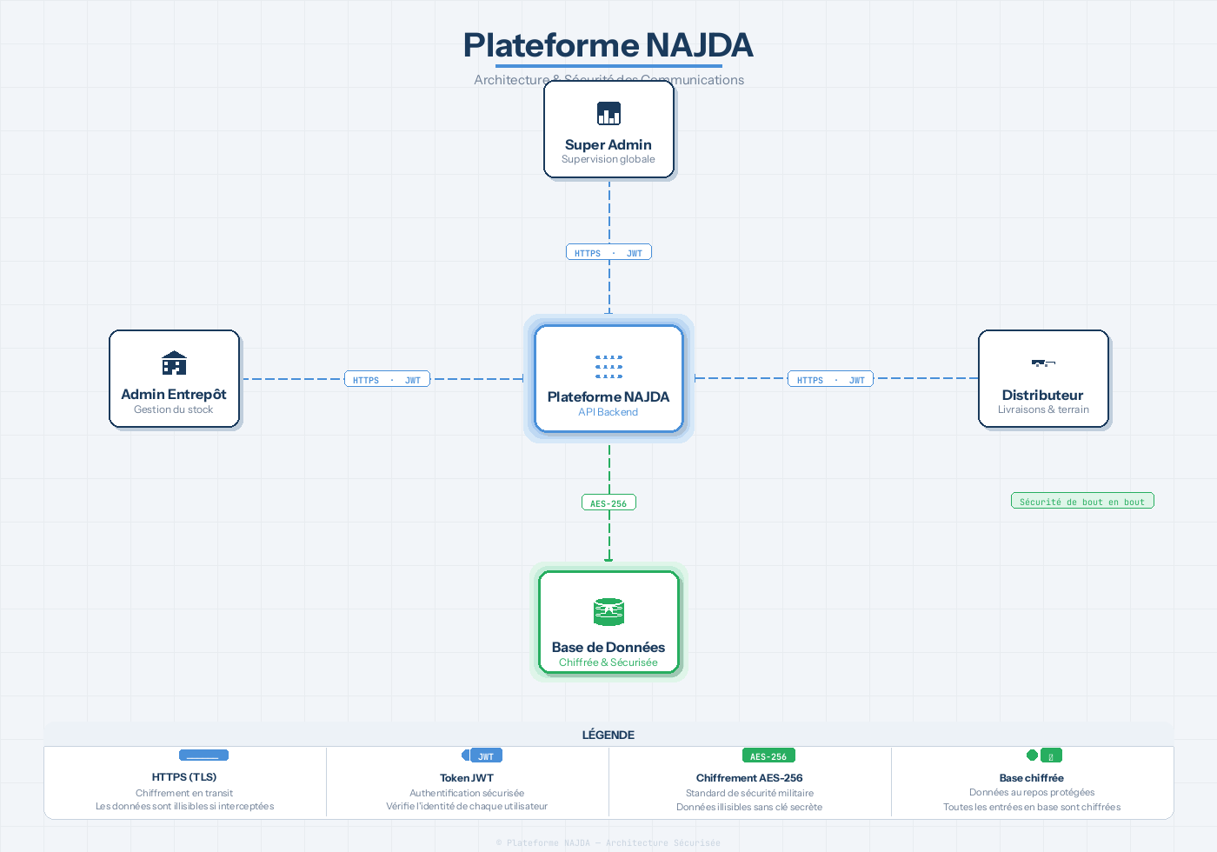
Vue d'ensemble — Les acteurs & leurs communications
01
Chaque acteur communique exclusivement via la Plateforme NAJDA — aucune communication directe entre acteurs.

Slide 3
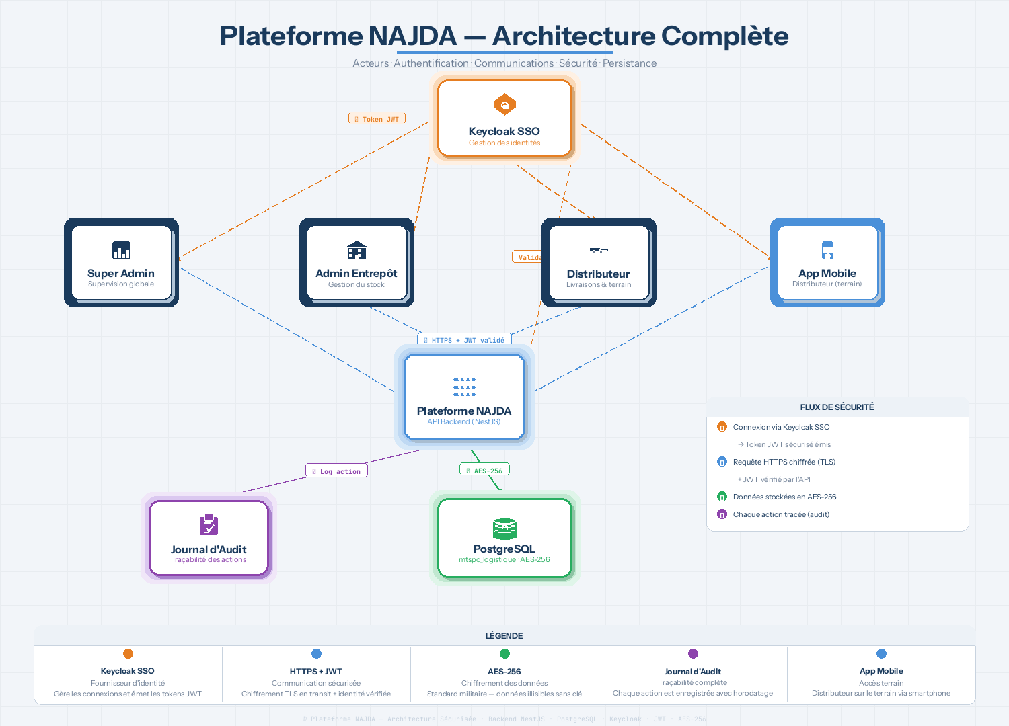
Architecture complète — Sécurité de bout en bout
02
Keycloak SSO
HTTPS + JWT
AES-256
Journal d'Audit
App Mobile

Slide 4
Ce qui protège vos données
03
Keycloak SSO
HTTPS + JWT
🔐
🔒
Authentification centralisée (SSO)
Communications chiffrées en transit (TLS)
Aucun mot de passe ne circule vers l'API
Identité vérifiée à chaque requête
Chiffrement AES-256
Journal d'Audit
🗄️
📋
Standard militaire pour les données au repos
Chaque action tracée et horodatée
Illisibles sans clé secrète
Traçabilité complète des opérations
Plateforme NAJDA — Architecture sécurisée de bout en bout

